Slide 1

ОТЧЕТ о прохождении учебной практики Разработка веб-приложения на базе WPF.NET Framework для ювелирного магазина
ФИО Филиппов Илья Алексеевич
Группа 53-04к

Slide 2
Информация о практике
Срок прохождения практики​
30.03.2026 - 25.04.2026
Тема практики​
Разработка веб-приложения на базе WPF.NET Framework для ювелирного магазина
2

Slide 3
Цели и задачи практики
Цель практики​
Разработать веб-приложение на базе WPF.NET Framework для ювелирного магазина
Основные задачи
Поставка задачи на разработку программного продукта. Анализ поставленной задачи;
Определение объектов задачи и их атрибутов. Выявление связей между объектами. Составление алгоритма решения задачи и его оптимизация.
Создание интерфейса программного продукта на основе объектов поставленной задачи и их свойств;
Написание программного кода продукта на основе определённых ранее объектов и их свойств, согласно составленному алгоритму решения поставленной задачи;
Отладка программного кода продукта;
Тестирование программного продукта;
Оптимизация программного кода и интерфейса продукта.
3

Slide 4
Этап 1: Поставка задачи на разработку программного продукта. Анализ поставленной задачи;
30-31 марта 2026
Ювелирному магазину необходимо создать программный модуль, позволяющий пользователям просматривать каталог ювелирных изделий, добавлять заказы с последующей генерацией электронного чека с QR-кодом.
В приложение предусмотрено распределение ролей, чтобы пользователи и администраторы имели разный уровень доступа:
Пользователь может просматривать каталог, выбирать изделия, добавлять их в
корзину, оформлять заказы и скачивать чеки.
Администратор имеет доступ к расширенному функционалу
4

Slide 5
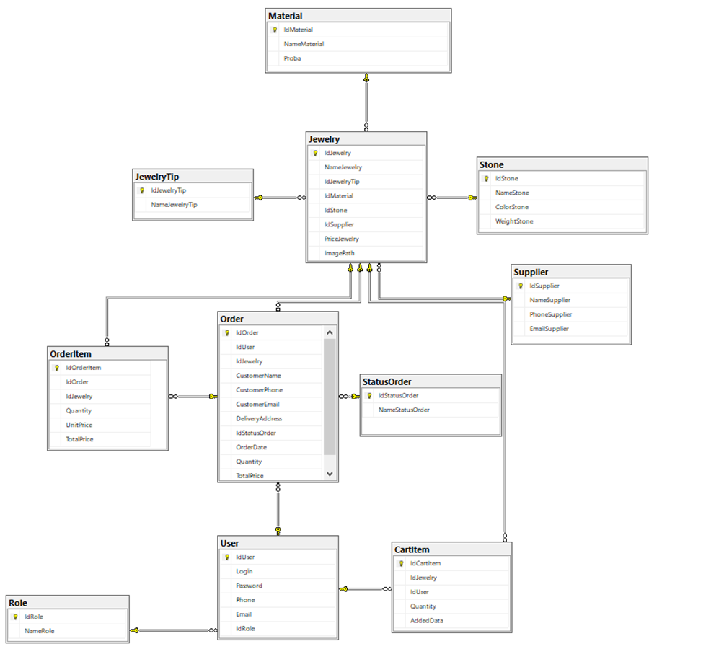
Этап 2: Определение объектов задачи и их атрибутов. Выявление связей между объектами.
1 - 4 апреля 2026
Проанализирована предметная область (Ювелирны магазин);
Определены основные сущности: пользователи, товары, заказы и т. д. ;
Разработаны модели данных (Entity Framework);
Настроены связи между таблицами;
Результат:
Сформирована структура базы данных приложения.
Скриншот №1
5

Slide 6
Этап 3: Создание интерфейса программного продукта на основе объектов поставленной задачи и их свойств;
7 - 17 марта 2026
Результат: Приложение реализовано и готово к тестированию. Скриншот на сл. 7-9
Разработан интерфейс;
Разработан программный блок;
Реализовано разделения пользователей на роли;
Реализованы все страницы для работы приложения;
Реализованы все функции на основе поставленных задач.
6

Slide 7
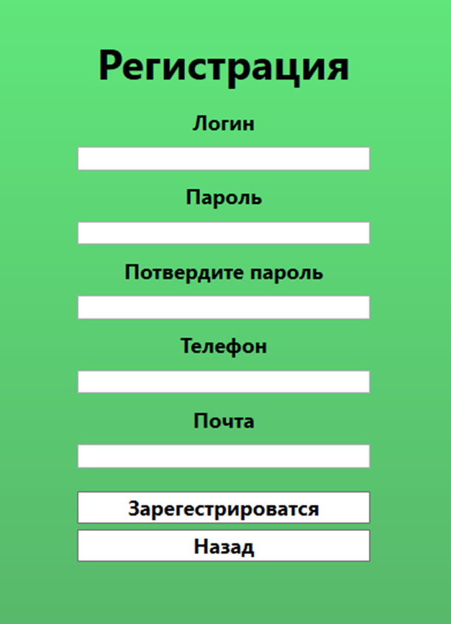
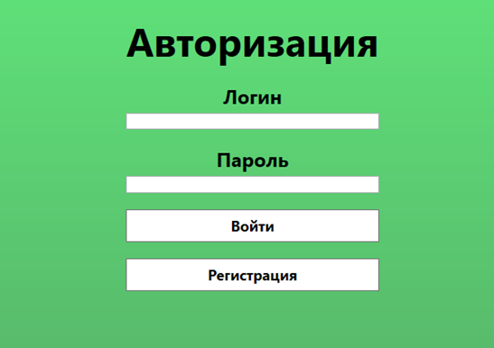
Результаты этапа 3 :
Скриншот №1
Скриншот №2
7

Slide 8
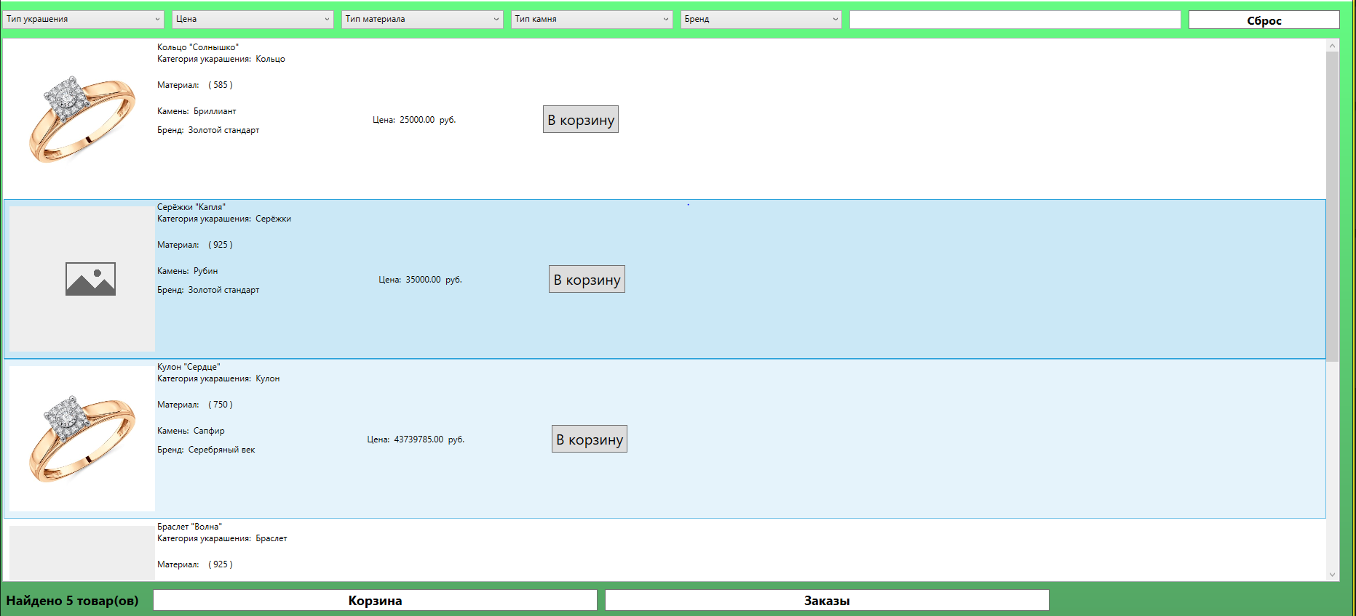
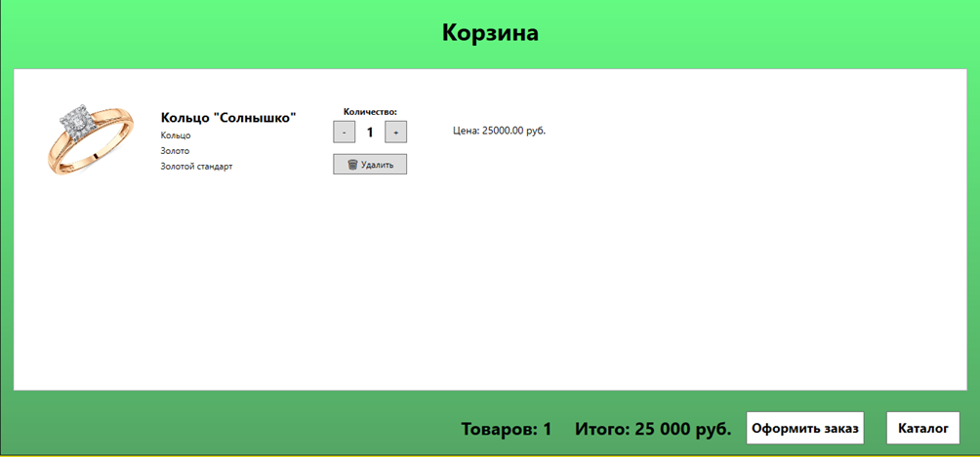
Результаты этапа 3 :
Скриншот №4
Скриншот №3
8

Slide 9
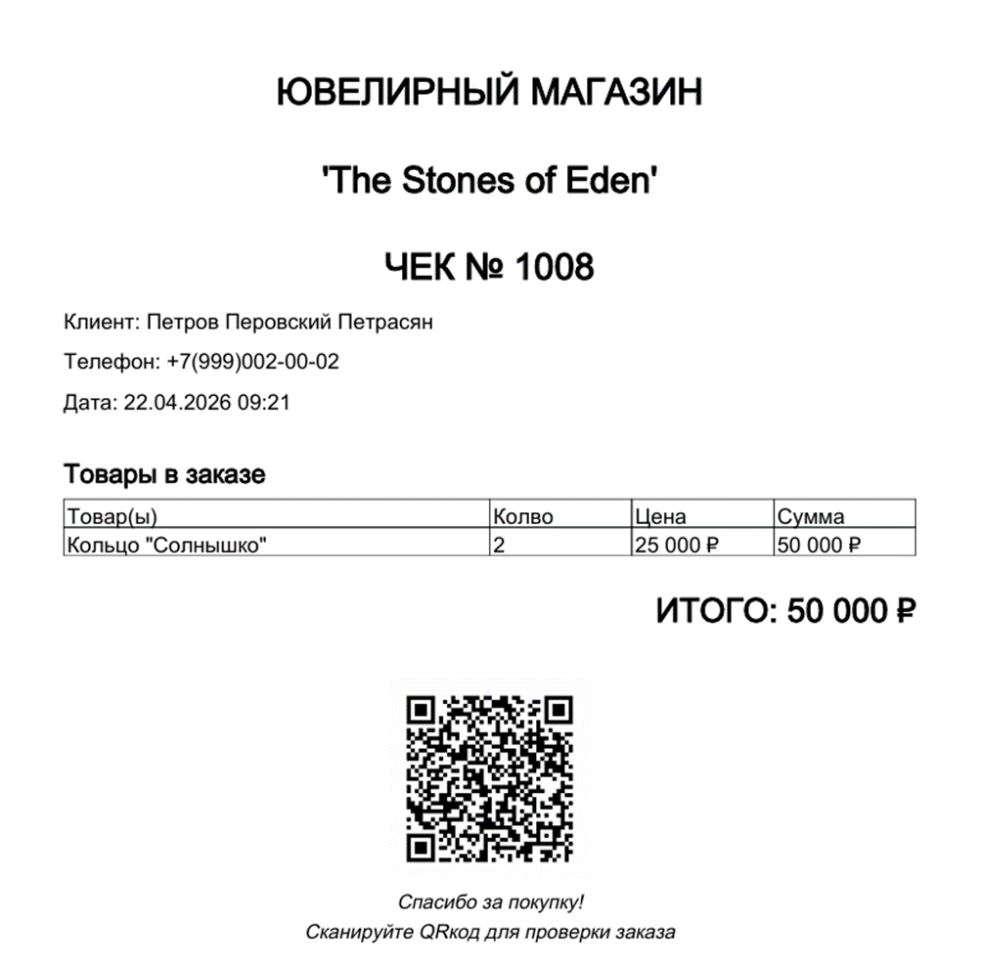
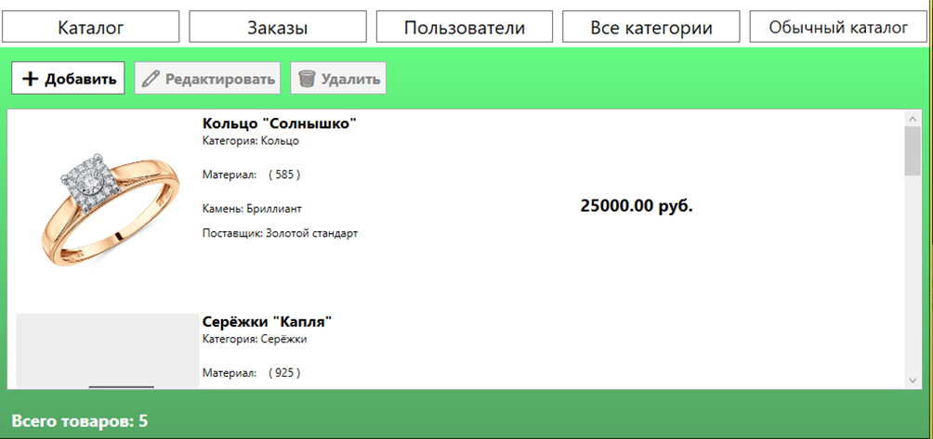
Результаты этапа 3 :
Скриншот №6
Скриншот №5
9

Slide 10
Этап 4: Отладка программного кода продукта
Отработана корректность удаления клиента (тестирование ON DELETE CASCADE)
20 апреля 2026
Добавлены методы для выявления ошибки;
Добавлены дополнительные индукции вывода информации;
Была проведена отладка программного кода.
Результат: Проведена отладка программного кода продукции, ошибки были выявлены и устранены.
10

Slide 11
Этап 5: Тестирование программного продукта
Отработана корректность удаления клиента (тестирование ON DELETE CASCADE)
21-22 апреля 2026
Были проведены Unit-тесты;
Были протестированы функции приложения;
Была добавлена валидация.
Результат: Проведено тестирование приложения, баги при тестировании были исправлены
11

Slide 12
Этап 6: Оптимизация программного кода и интерфейса продукта
Отработана корректность удаления клиента (тестирование ON DELETE CASCADE)
23 апреля 2026
Улучшена структура программного кода;
Улучшен интерфейс продукта;
Улучшен вывод ошибок при валидации;
Логическое название всех объектов;
Легко читабельный код.
Результат: Проведена отладка программного кода продукции, ошибки были выявлены и устранены.
12

Slide 13
Освоенные навыки и знания
Теоретические знания
Практические навыки
Архитектура клиент-серверных информационных систем;
Валидация данных;
Разработка на WPF.Net Framework;
Работа с Entity Framework;
Создание веб-интерфейсов;
Реализация авторизации и ролей;
Реализация PDF-чека с генерируемым QR-кодом.
13

Slide 14
Достигнутые результаты
Разработано веб-приложение для ювелирного магазина;
Реализована база данных и бизнес-логика;
Создан пользовательский интерфейс;
Реализована система заказов;
Реализована система генерации pdf-чека c qr-кодом;
Реализована система ролей;
14

Slide 15
Выводы
В ходе учебной практики было разработано полноценное веб-приложение на WPF.NET Framework.
Освоены навыки проектирования, разработки и тестирования программного обеспечения.
В результате были закреплены теоретические знания и получены практические навыки разработки веб-приложений, работы с базами данных и современными технологиями платформы .NET.
В процессе работы были выполнены все поставленные задачи: спроектирована и реализована база данных, разработан пользовательский интерфейс, реализованы основные функции системы, включая регистрацию, авторизацию, каталог товаров и оформление заказов.
15

Slide 16
ОТЧЕТ о прохождении учебной практики Разработка веб-приложения на базе WPF.NET Framework для ювелирного магазина
ФИО Филиппов Илья Алексеевич
Группа 53-04к

